Slide 1

Gestione delle aspettative e prevenzione delle ricadute
Reggio Calabria, 21 giugno 2024
Congresso Regionale SICOB Calabria
Aspetti psicologici della Chirugia Bariatrica:
Dott. Domenico Madonna Medico Chirurgo Specialista in Psichiatria
Dirigente Medico ASP Reggio Calabria Professore a Contratto-Università degli Studi di Roma «La Sapienza»

Slide 2

Quando una persona si prepara ad affrontare un intervento di chirurgia bariatrica, l’aspetto psicologico gioca un ruolo molto più importante di quanto si pensi. Non si tratta solo di un cambiamento fisico, ma di un percorso complesso che coinvolge aspettative, vissuti personali e risorse interiori

Slide 3
Il successo di questo percorso non dipende
esclusivamente dall’atto chirurgico in sé
L’esperienza clinica e la ricerca scientifica concordano nel riconoscere il ruolo cruciale dei fattori psicologici, soprattutto nella fase che precede l’intervento

Slide 4
Tra questi, le aspettative del paziente occupano un posto centrale:
«Cosa si aspetta la persona dall’operazione?»
«Quanto è consapevole delle sfide che seguiranno?»
«Come immagina il proprio corpo, la propria vita,
il proprio rapporto con il cibo dopo l’intervento?»
Le risposte a queste domande possono influenzare profondamente l’andamento del percorso post-operatorio, la motivazione
al cambiamento e la capacità di adattarsi ai nuovi stili di vita richiesti

Slide 5
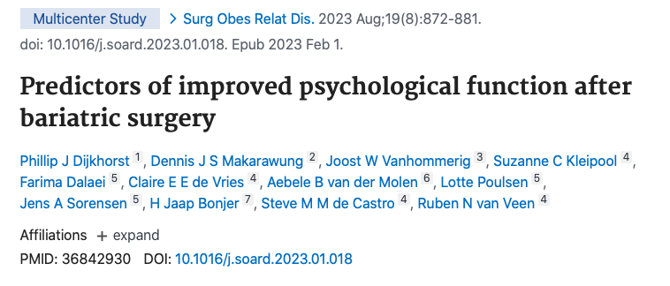
Aspettative pre-operatorie e fattori psicologici predittivi:
EVIDENZE SCIENTIFICHE
Uno studio multicentrico condotto nei Paesi Bassi e in Danimarca ha identificato fattori predittivi di un miglioramento della funzione psicologica post-operatoria, tra cui:
Aspettative realistiche sulla perdita di peso (<40% del peso corporeo desiderato)
1
Livello educativo elevato
Assenza di precedenti patologie psichiatriche
Occupazione stabile prima dell'intervento
È emerso che un maggiore dimagrimento a 1 e 2 anni post-operatori
era associato a punteggi più elevati nella funzione psicologica

Slide 6
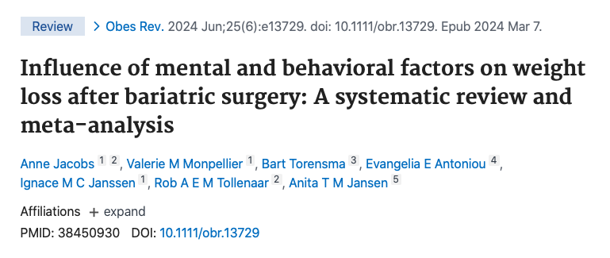
Aspettative pre-operatorie e fattori psicologici predittivi:
EVIDENZE SCIENTIFICHE
Questa revisione sistematica ha esaminato l'influenza di fattori mentali e comportamentali sulla perdita di peso post-operatoria
È stato osservato che:
una maggiore aderenza post-operatoria era associata a una perdita di peso in eccesso superiore del 6,86%-13,68%
la presenza di sintomi di binge eating post-operatorio era correlata a una perdita di peso inferiore dell'11,92%
2

Slide 7
Aspettative pre-operatorie e fattori psicologici predittivi:
IMPLICAZIONI PER LA PRATICA CLINICA
Questi risultati suggeriscono l'importanza di una valutazione psicologica pre-operatoria approfondita, che consideri non solo la presenza di patologie psichiatriche, ma anche fattori come le aspettative del paziente, il livello educativo, la storia occupazionale e il livello di distress psicologico
Vediamo quali sono

Slide 8
Aspettative pre-operatorie e fattori psicologici predittivi:
IMPLICAZIONI PER LA PRATICA CLINICA
È utile adottare una batteria integrata di strumenti clinici, quali:
Colloqui clinici strutturati o semi-strutturati: permettono di esplorare la storia personale, le motivazioni all’intervento, le aspettative, i vissuti legati al peso corporeo e le modalità di gestione emotiva. Possono includere anche l’indagine di eventuali disturbi psichiatrici pregressi o attuali
Questionari psicometrici: strumenti standardizzati per la valutazione di specifiche aree psicologiche. Ad esempio:
Beck Depression Inventory (BDI): per misurare la presenza e la gravità dei sintomi depressivi;
Body Shape Questionnaire (BSQ): utile per valutare il grado di insoddisfazione corporea e la preoccupazione per la forma fisica

Slide 9
Aspettative pre-operatorie e fattori psicologici predittivi:
IMPLICAZIONI PER LA PRATICA CLINICA
Scale di qualità della vita: come la SF-36 Health Survey, che offre una panoramica multidimensionale sul benessere percepito, sia fisico che psicologico, e sull’impatto del peso sulla vita quotidiana
Diari alimentari e comportamentali: strumenti pratici per monitorare le abitudini alimentari, i trigger emotivi legati al cibo, la consapevolezza dei comportamenti e le eventuali condotte disfunzionali (abbuffate, restrizioni, compensazioni)
L’uso combinato di questi strumenti consente di costruire un quadro clinico più accurato e di personalizzare l’intervento psicoeducativo o psicoterapeutico, migliorando l’aderenza al percorso post-operatorio e la sostenibilità dei risultati nel tempo

Slide 10
Aspettative pre-operatorie e fattori psicologici predittivi:
IMPLICAZIONI PER LA PRATICA CLINICA
Una valutazione psicologica approfondita consente di identificare i candidati più adatti alla chirurgia bariatrica e di impostare interventi terapeutici mirati, utili sia prima che dopo l’operazione
Affrontare questo percorso con consapevolezza, aspettative realistiche e un buon equilibrio emotivo può influire positivamente sugli esiti, non solo fisici ma anche mentali.
Per questo, il supporto psicologico è sempre più riconosciuto come parte integrante del trattamento, fondamentale per il successo complessivo dell’intervento.

Slide 11
L’attuazione di interventi psico-educazionali e CBT aumenta le possibilità di successo post-chirurgico?
Interventi cognitivo-comportamentali nella fase pre e post-operatoria permettono un miglioramento del disturbo alimentare, della fame emotiva, dei vissuti depressivi (Cassin et al., 2012) e dei livelli di attività fisica con conseguente riduzione e mantenimento del peso a lungo termine (Weineland et al., 2012)
Gli interventi di psico-educazione mirando ad incrementare la motivazione dei pazienti favoriscono la compliance al regime alimentare (Leahey, 2008)

Slide 12
Dopo l’intervento bariatrico, il primo anno è spesso vissuto come un momento di grande entusiasmo: la perdita di peso è rapida, il corpo cambia visibilmente, e molte persone riscoprono possibilità che prima sembravano irraggiungibili
Tuttavia, con il passare del tempo, questa fase di euforia tende ad attenuarsi. È proprio in questo momento che emergono nuove sfide, e il rischio di ricadute – cioè di recuperare parte o tutto il peso perso – diventa reale
Le cause delle ricadute non sono soltanto biologiche o legate al tipo di intervento eseguito. In molti casi, i fattori psicologici giocano un ruolo decisivo

Slide 13
Prevenzione delle ricadute e fattori psicologici associati
Uno degli aspetti più rilevanti è l’aderenza a lungo termine
ai cambiamenti nello stile di vita
Subito dopo l’intervento, le regole alimentari sono seguite con rigore, spesso perché imposte dalle limitazioni fisiche stesse. Ma con il tempo, se non si sviluppano nuove abitudini in modo consapevole, si rischia di tornare gradualmente a comportamenti disfunzionali
In questo senso, la motivazione iniziale da sola non basta: servono strategie di mantenimento, supporto costante e la capacità di affrontare le inevitabili oscillazioni emotive senza ricorrere al cibo come consolazione

Slide 14
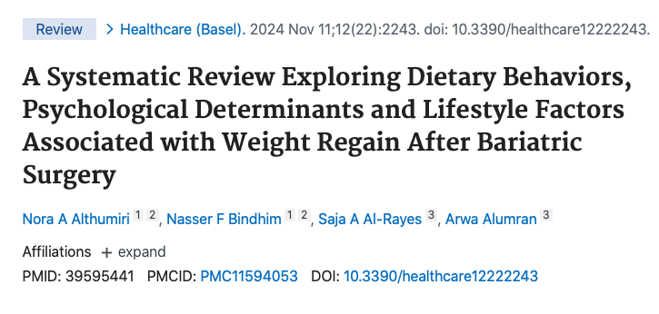
Prevenzione delle ricadute e fattori psicologici associati:
EVIDENZE SCIENTIFICHE
1
Questa revisione ha identificato 3 principali fattori comportamentali associati al recupero di peso post-operatorio:
Non aderenza alla dieta e abitudini alimentari scorrette
Determinanti psicologici come depressione, ansia e binge eating disorder
Comportamenti legati allo stile di vita, inclusa l'inattività fisica
È emerso che il supporto psicologico continuo e l'adozione di interventi comportamentali mirati sono essenziali per prevenire le ricadute

Slide 15
Prevenzione delle ricadute e fattori psicologici associati:
Focus sugli aspetti emotivi e psicologici
Presenza di disturbi del comportamento alimentare: può emergere un rischio di sviluppo o slatentizzazione di disturbi come il Binge Eating Disorder, il graze eating (piluccamento) o l’alcolismo sostitutivo
Dismorfismo corporeo: il rapido cambiamento del corpo può non essere accompagnato da una rielaborazione psicologica dell’immagine corporea, causando vissuti di estraneità verso il proprio corpo (“disconnessione corporea”)

Slide 16
Prevenzione delle ricadute e fattori psicologici associati:
Focus sugli aspetti emotivi e psicologici
Sintomi depressivi o ansiosi che possono influenzare negativamente la gestione del peso, compromettendo la costanza nell’attività fisica, nell’alimentazione e nella cura di sé. Molti pazienti sperimentano variazioni dell’umore dopo l’intervento. Alcuni possono vivere un iniziale miglioramento, ma non è raro il ritorno di sintomi ansiosi o depressivi, specie se l’alimentazione era una strategia di coping

Slide 17
Prevenzione delle ricadute e fattori psicologici associati:
Focus sugli aspetti emotivi e psicologici
Sintomi depressivi o ansiosi → ecco due importanti studi longitudinali e osservazionali a riguardo:
Uno studio cinese del 2025, condotto su un campione di 147 pazienti sottoposti a chirurgia bariatrica, ha evidenziato una significativa riduzione dei sintomi depressivi e dei disturbi psicologici a 1–2 anni dall’intervento, misurata tramite le scale CHQ (Chinese Health Questionnaire) e TDQ (Taiwanese Depression Questionnaire).
Questo miglioramento si è verificato indipendentemente dalla presenza di diagnosi psichiatriche pregresse, suggerendo che il beneficio psicologico della chirurgia bariatrica può estendersi anche a pazienti senza patologie mentali conclamate.

Slide 18
Prevenzione delle ricadute e fattori psicologici associati:
Focus sugli aspetti emotivi e psicologici
Sintomi depressivi o ansiosi → ecco due importanti studi longitudinali e osservazionali a riguardo:
Uno studio neozelandese del 2023 ha rilevato che i pazienti con sintomi depressivi pre-operatori tendono inizialmente a perdere peso più rapidamente rispetto ad altri. Tuttavia, tra il secondo e il quinto anno post-intervento, si osserva in questo sottogruppo una maggiore ripresa ponderale. Inoltre, lo studio ha rilevato che, mentre i sintomi depressivi tendono a migliorare relativamente presto nel percorso post-operatorio, l’ansia mostra un decorso più lento, richiedendo spesso un supporto psicologico più prolungato.

Slide 19
Può il monitoraggio a lungo termine individuare
recidive di comorbilità pregresse?
Benché sia raro, è possibile che nella fase post-chirurgica si presenti nel paziente un peggioramento dei sintomi di BED, oppure che la chirurgia gastrica e le restrizioni alimentari post-chirurgiche possano innescare lo sviluppo di sintomi anoressici e/o bulimici (Lautenback et al., 2013) o un aumento di abbuffate e episodi di vomito (De Zwaann, et al., 2010).
È comunque molto comune il mantenimento di problemi alimentari in questi pazienti (Marino et al., 2012). Il monitoraggio nella fase post è importante per rilevare comportamenti alimentari e correlati psicologici già riscontrabili anche nella fase pre-operatoria (Crowley et al.,2012).

Slide 20
La prevenzione delle ricadute non può essere lasciata al caso
È fondamentale prevedere interventi di follow-up psicologico regolari, che aiutino la persona a consolidare i risultati ottenuti, riconoscere precocemente segnali di allarme e sviluppare strumenti pratici per affrontare momenti di crisi
Il lavoro sul piano emotivo, l’accompagnamento nella
gestione dello stress e il rafforzamento delle competenze personali sono elementi che andrebbero integrati
stabilmente nel percorso post-chirurgico

Slide 21
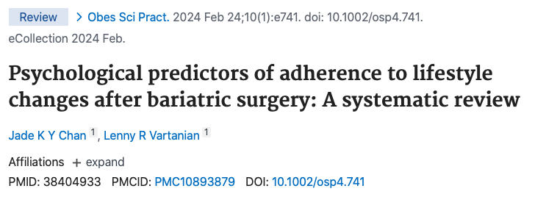
Prevenzione delle ricadute e fattori psicologici associati:
EVIDENZE SCIENTIFICHE
Questa revisione ha evidenziato che:
l'auto-efficacia elevata è un predittore costante di una migliore aderenza post-operatoria a dieta e attività fisica.
I sintomi depressivi pre-operatori erano associati a una minore aderenza a appuntamenti, dieta e attività fisica.
2
Questi fattori psicologici possono essere affrontati
con interventi psicologici mirati

Slide 22
Prevenzione delle ricadute e fattori psicologici associati:
Focus sul senso di autoefficacia
La percezione di autoefficacia (o «self efficacy»), cioè la convinzione di essere in grado di affrontare e gestire le difficoltà, è un elemento chiave:
Le persone con una buona autoefficacia tendono a mantenere più facilmente i cambiamenti nel tempo, anche quando l’entusiasmo iniziale si affievolisce
Al contrario, chi vive ogni piccolo scivolone come un fallimento tende più facilmente ad abbandonare il percorso

Slide 23
Prevenzione delle ricadute e fattori psicologici associati:
Focus sugli aspetti identitari
Il peso corporeo rappresenta spesso molto più di una semplice condizione fisica: può diventare un elemento centrale dell’identità personale
Per questo, dopo un intervento bariatrico, non è raro che il paziente viva una vera e propria crisi identitaria, interrogandosi su chi sia senza quel corpo obeso che, nel bene o nel male, ha a lungo definito la sua immagine di sé

Slide 24
Prevenzione delle ricadute e fattori psicologici associati:
Focus sugli aspetti identitari
L’intervento bariatrico è anche un “intervento sull’identità”: non riguarda solo lo stomaco o il peso, ma tocca profondamente la percezione di sé, le dinamiche relazionali e l’equilibrio emotivo
→ È per questo motivo che si raccomanda sempre un accompagnamento psicoterapeutico, sia di breve che di lunga durata, per aiutare il paziente a rielaborare e integrare i cambiamenti fisici, psicologici e sociali che ne derivano

Slide 25
Prevenzione delle ricadute e fattori psicologici associati:
Focus sugli aspetti identitari e sull’autostima
Uno studio pubblicato su BMC Obesity (2018), basato su focus group, ha evidenziato come la perdita di peso incida profondamente non solo sull’immagine corporea, ma anche sull’identità personale, sull’autostima e sulle dinamiche sociali. Se da un lato molti pazienti riferiscono un miglioramento nel senso di efficacia personale e nella qualità delle relazioni, dall’altro alcuni riportano vissuti di disorientamento, crisi identitaria e difficoltà relazionali

Slide 26
Prevenzione delle ricadute e fattori psicologici associati:
Focus sui cambiamenti nelle relazioni interpersonali
L’aumento dell’autostima che spesso segue la perdita di peso può avere un impatto significativo sulla qualità delle relazioni affettive, familiari e sociali.
In alcuni casi, il ritrovato senso di sicurezza personale favorisce relazioni più appaganti e autentiche; in altri, però, i nuovi equilibri possono generare tensioni o conflitti.
È frequente, ad esempio, che emergano crisi coniugali o familiari, soprattutto quando il partner o i familiari faticano ad adattarsi alla nuova immagine e alle mutate esigenze della persona operata.

Slide 27
Prevenzione delle ricadute e fattori psicologici associati:
Focus sulla percezione sociale e immagine di sé
Dopo l’intervento, cambia anche il modo in cui il paziente si percepisce e viene percepito dagli altri.
Questa trasformazione può essere fonte di gratificazione, rinforzando il senso di accettazione e appartenenza sociale.
Tuttavia, può anche generare disagio, specialmente quando il riconoscimento esterno è troppo marcato o vissuto come superficiale, oppure quando i cambiamenti suscitano invidia, giudizi o aspettative nuove e non sempre desiderate

Slide 28
Il dimagrimento determina
una distorsione dell’immagine corporea nei pazienti?
La riduzione del peso, in seguito a trattamenti, è associata ad un miglioramento della percezione dell’immagine corporea e ad un aumento del livello di soddisfazione del proprio corpo (Della Grave et al., 2007; Teufel et al., 2012).
Tuttavia persiste parallelamente, fino a due anni dopo l’intervento bariatrico un vissuto di insoddisfazione rispetto alla propria attrattiva fisica e la percezione di essere ancora grassi nonostante il raggiungimento di un peso adattivo (Riva et al., 2012;
La percezione distorta di sé si ripresenta in forma diversa a distanza di tempo spostandosi su nuove parti del corpo, prima nascoste dalla massa grassa, che adesso diventano gli obiettivi del cambiamento (Song, 2006).

Slide 29
Dopo l'intervento di chirurgia bariatrica, molti pazienti riportano un miglioramento significativo nella qualità della vita, nell'autostima e nella salute psicologica. Tuttavia, alcuni affrontano sfide emotive e psicologiche che possono influenzare il mantenimento dei risultati a lungo termine.

Slide 30
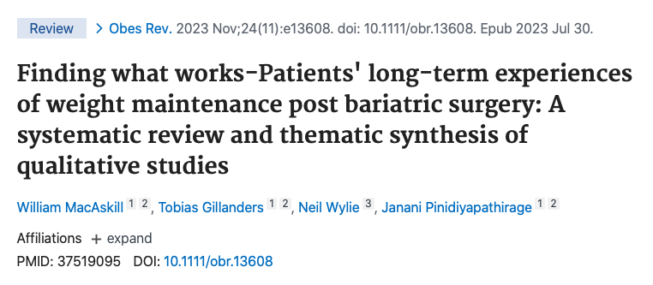
Esperienze dei pazienti e fattori psicologici a lungo termine:
EVIDENZE SCIENTIFICHE
In questa revisione sistematica, con sintesi tematica di studi qualitativi, l'obiettivo era esplorare come i pazienti vivono il mantenimento del peso nel lungo termine dopo un intervento di chirurgia bariatrica.
È emerso che:
l'aderenza rigida alle pratiche di perdita di peso era associata a un maggiore rischio di recupero di peso;
approcci più flessibili e
l'auto-agency erano correlati
a un successo maggiore nel
mantenimento del peso.
1

Slide 31
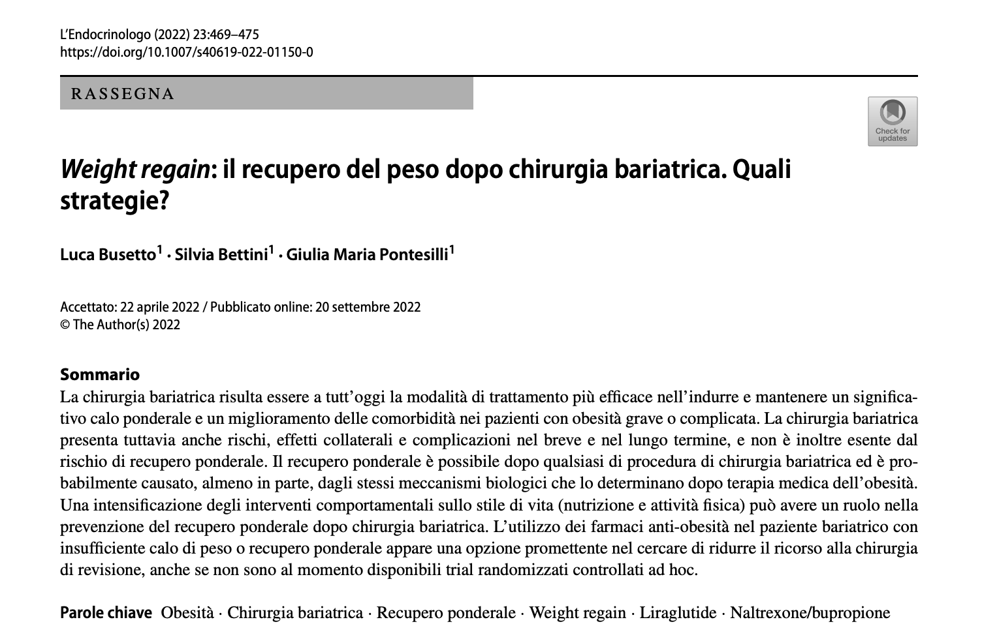
Il recupero ponderale è possibile dopo qualsiasi di procedura di chirurgia bariatrica ed è probabilmente causato, almeno in parte, dagli stessi meccanismi biologici che lo determinano dopo terapia medica dell’obesità

Slide 32
Un’intensificazione degli interventi comportamentali sullo stile di vita (nutrizione e attività fisica) può avere un ruolo nella prevenzione del recupero ponderale dopo chirurgia bariatrica. L’utilizzo dei farmaci anti-obesità nel paziente bariatrico con insufficiente calo di peso o recupero ponderale appare un’opzione promettente nel cercare di ridurre il ricorso alla chirurgia di revisione, anche se non sono al momento disponibili trial randomizzati controllati ad hoc

Slide 33
Esperienze dei pazienti e fattori psicologici a lungo termine:
Ruolo dell’auto-agency
L’auto-agency è la percezione che la persona ha di sé come protagonista attivo del proprio percorso di salute, piuttosto che come semplice "paziente" o destinatario passivo di cure
Chi si percepisce come agente attivo del cambiamento ha più probabilità di mantenere il peso perso nel tempo

Slide 34
Esperienze dei pazienti e fattori psicologici a lungo termine:
Ruolo dell’auto-agency
Chi sviluppa questa consapevolezza tende ad assumersi la responsabilità delle proprie scelte quotidiane, a riconoscere i segnali del corpo, a gestire le ricadute in modo costruttivo e a cercare supporto quando necessario
Questa forma di empowerment psicologico è strettamente legata al mantenimento del peso nel lungo termine

Slide 35
Esperienze dei pazienti e fattori psicologici a lungo termine:
Importanza del supporto professionale e sociale
Dopo l'intervento bariatrico, il supporto non si esaurisce in sala operatoria: proseguire con un accompagnamento professionale e affettivo diventa essenziale per affrontare il percorso a lungo termine
Quando i pazienti si sentono seguiti da figure come dietisti, psicologi e medici, e al contempo ricevono comprensione e incoraggiamento da familiari e amici, si crea un ambiente favorevole
alla motivazione e alla continuità
Questa rete di sostegno aiuta a superare momenti di difficoltà,
limita il senso di solitudine e rafforza la fiducia nel cambiamento

Slide 36
Esperienze dei pazienti e fattori psicologici a lungo termine:
Dipendenza da altre sostanze o comportamenti
In seguito alla chirurgia bariatrica, alcuni pazienti possono sviluppare una forma di trasferimento della dipendenza (addiction transfer), cioè la sostituzione del comportamento alimentare compulsivo – spesso utilizzato come meccanismo di regolazione emotiva – con altre forme di dipendenza.
Questa dinamica si manifesta attraverso l’uso problematico di sostanze come alcol, nicotina o farmaci, ma anche attraverso comportamenti compulsivi quali lo shopping incontrollato, il gioco d’azzardo, l’uso eccessivo dei social media o la dipendenza affettiva e sessuale.
In molti casi, questi comportamenti emergono silenziosamente nel tempo, a volte anni dopo l’intervento, e possono passare inosservati se non adeguatamente monitorati.

Slide 37
Esperienze dei pazienti e fattori psicologici a lungo termine:
Dipendenza da altre sostanze o comportamenti
Il cibo, prima vissuto come unica valvola di sfogo emotivo, viene improvvisamente “tolto” come strumento di coping, senza che il paziente abbia sempre acquisito risorse alternative per gestire emozioni intense, stress o traumi pregressi. Il rischio è quindi che la dipendenza si sposti, più che risolversi, assumendo nuove forme.
Umbrella review (2023), basata su meta-analisi e revisioni sistematiche, ha evidenziato che a distanza di circa tre anni dall’intervento, si osserva un incremento del rischio di comportamenti autolesivi, tentativi di suicidio e disturbi da uso di alcol. Gli odds ratio riportati arrivano fino a 1.9–1.825, indicando un aumento statisticamente significativo del rischio rispetto alla popolazione generale.

Slide 38
Dunque, il mantenimento del peso a lungo termine non è solo questione di volontà o di forza di disciplina, ma è il risultato di una relazione consapevole con il cibo, del sostegno adeguato
e della capacità di auto-regolazione psicologica

Slide 39
Take-home message
GESTIONE DELLE ASPETTATIVE
La chirurgia è un mezzo, non una soluzione miracolosa: È importante comprendere che l’intervento facilita la perdita di peso, ma richiede comunque un cambiamento duraturo nello stile di vita.
Il cambiamento non è solo fisico: Molti pazienti si aspettano solo benefici estetici, ma il vero lavoro avviene anche a livello emotivo, relazionale e comportamentale.

Slide 40
Take-home message
GESTIONE DELLE ASPETTATIVE
Il corpo cambia… e la mente deve seguirlo: Aspettative realistiche su tempi, risultati e trasformazioni psicologiche aiutano a evitare frustrazioni o delusioni.
Aspettarsi alti e bassi: Il percorso non è lineare. Avere momenti di difficoltà è normale e non significa fallimento.

Slide 41
Take-home message
PREVENZIONE DELLE RICADUTE
Monitoraggio costante, non ossessione Tenere traccia dei progressi con equilibrio aiuta a intervenire tempestivamente in caso di segnali di regressione
Lavorare sulle cause, non solo sui sintomi: Le ricadute sono spesso legate a fattori emotivi, stress o dinamiche relazionali non risolte: affrontarle in terapia è fondamentale

Slide 42
Take-home message
PREVENZIONE DELLE RICADUTE
Strategie di coping sane: Sostituire il cibo come risposta alle emozioni con alternative funzionali (es. attività fisica, tecniche di rilassamento, supporto sociale)
Routine e flessibilità: Creare abitudini stabili, ma anche sapersi adattare ai cambiamenti senza perdere il senso di controllo
Chiedere aiuto è parte del successo: Il supporto psicologico e nutrizionale continuativo aiuta a mantenere i risultati nel lungo termine e affrontare eventuali ricadute con maggiore resilienza

Slide 43
Grazie per l’attenzione!
Reggio Calabria, 21 giugno 2024
Congresso Regionale SICOB Calabria
Domenico.madonna1@asprc.it
domenicomadonna7@gmail.com

